Slide 1

基于双目视觉线结构光测量三维数据系统设计
汇报人 张正阳

Slide 2
01
设计背景
目 录
CONTENTS
02
测量原理
03
系统组成
04
实验及数据处理

Slide 3
01
设计背景

Slide 4


工业
三维重建
在物体的三维重建过程中，常用的立体视觉测量和激光三角测量都存在着一定的局限性，适用性不强。为了快速获取点云数据更为丰富、精度较高的三维模型，结合两种方法构建了一套扫描式三维测量系统。

Slide 5
请这里输入标题内容
标题文字添加
3
The user can demonstrate on a projector or computer, or print the presentation
2
标题文字添加
The user can demonstrate on a projector or computer, or print the presentation
1
标题文字添加
The user can demonstrate on a projector or computer, or print the presentation

Slide 6
02
测量原理

Slide 7
立体视觉测量原理
激光三角测量原理

Slide 8
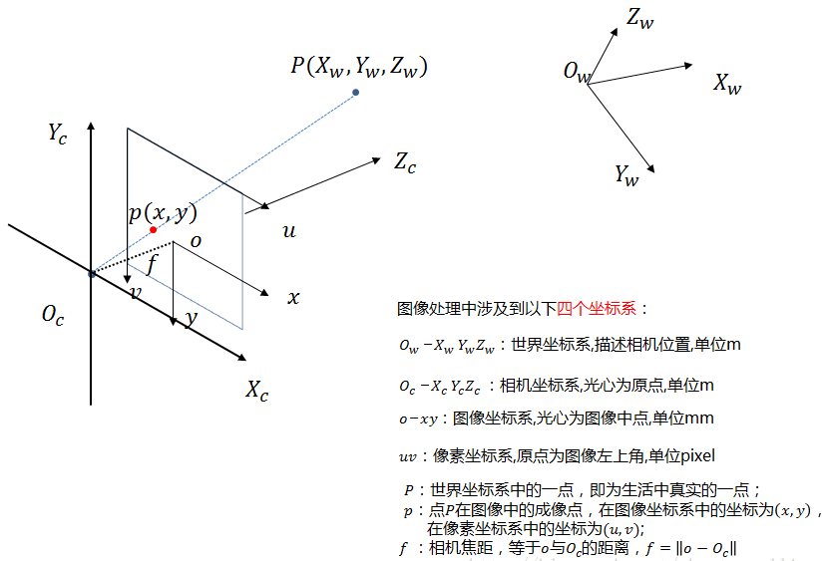
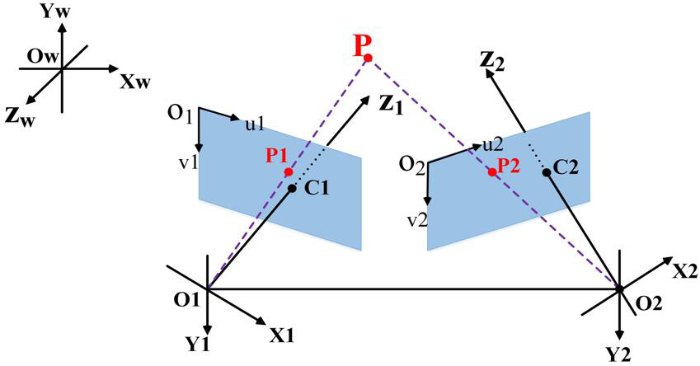
单相机模型
双相机模型

Slide 9
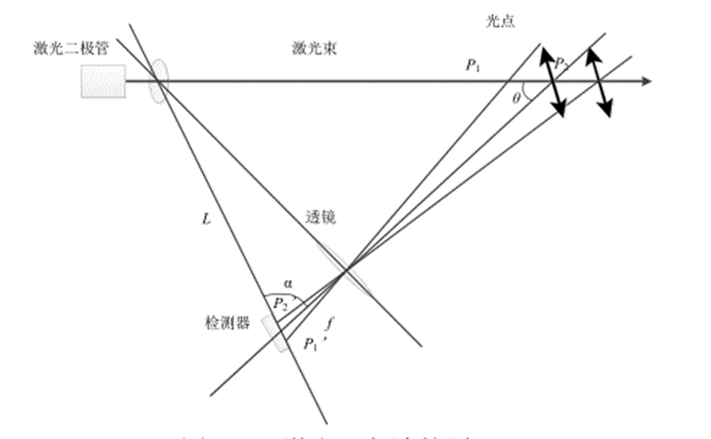
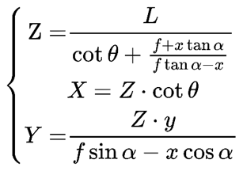
请这里输入标题内容
激光三角测量原理
式中, L 是检测器到激光二极管的距离, f 是焦距, θ为激光头与基准线的夹角， α为摄像头和激光头所形成的平面与基准面的夹角。

Slide 10
03
系统组成

Slide 11
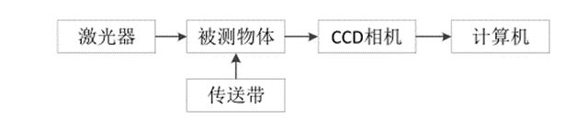
激光器
CCD相机
计算机

Slide 12




请这里输入标题内容
您的文字添加
您的文字添加
您的文字添加
您的文字添加
This template is exclusively designed by Fei er creative, and copyrights belong to Bao tu internet.
This template is exclusively designed by Fei er creative, and copyrights belong to Bao tu internet.
This template is exclusively designed by Fei er creative, and copyrights belong to Bao tu internet.
This template is exclusively designed by Fei er creative, and copyrights belong to Bao tu internet.

Slide 13
请这里输入标题内容
您的文字添加
您的文字添加
This template is exclusively designed by Fei er creative, and copyrights belong to Bao tu internet. This template is exclusively designed by Fei er creative, and copyrights belong to Bao tu internet.
This template is exclusively designed by Fei er creative, and copyrights belong to Bao tu internet. This template is exclusively designed by Fei er creative, and copyrights belong to Bao tu internet.
82%
66%

Slide 14
04
实验及数据处理

Slide 15
实验设计
相机标定
像素中心提取
数据拼接与数据融合
数据验证

Slide 16
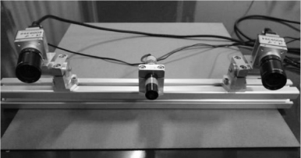
实验设计
本系统设置CCD相机为连续拍照模式，连续拍照的时间间隔为1s。激光器安装位置相对于传送带的高度为1000mm处，光线边长460mm,边宽460mm,线距19.3mm,对角线长66mm。

Slide 17
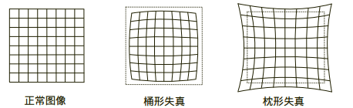
85
%
相机标定

Slide 18
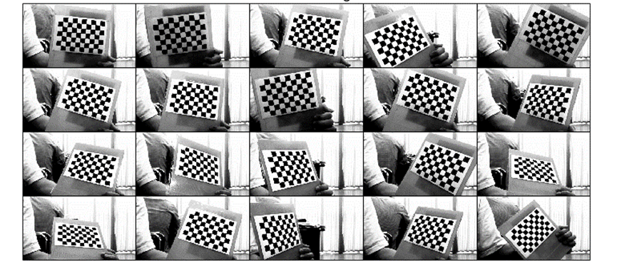
85
%
相机标定

Slide 19
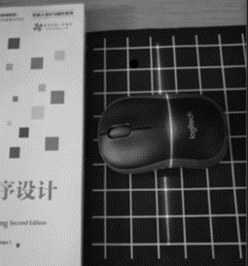
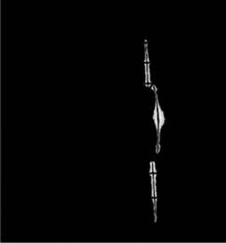
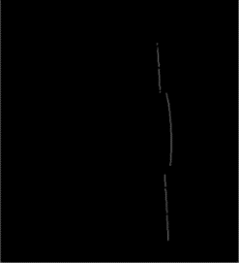
90
%
激光中心提取

Slide 20
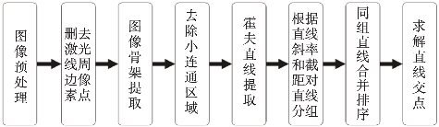
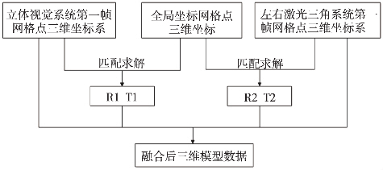
95
%
数据拼接与数据融合

Slide 21
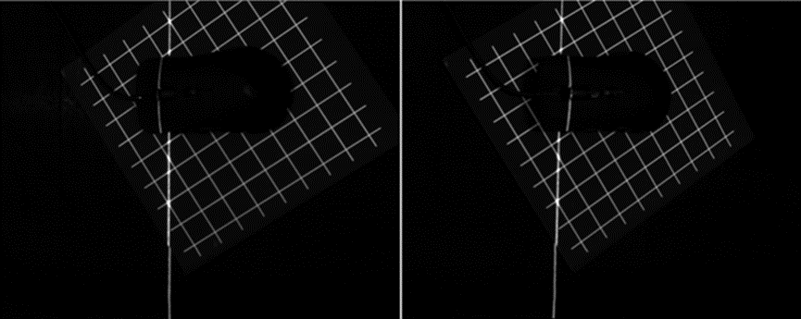
？
%
实验数据验证
扫描重建时左右相机获得的图像

Slide 22
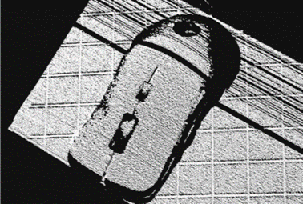
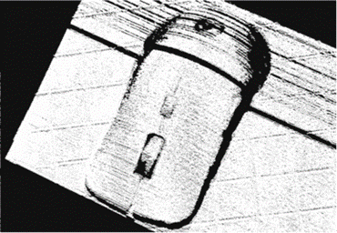
？
%
实验数据验证
(a)立体视觉系统点云图
(b)激光三角系统综合点云图

Slide 23
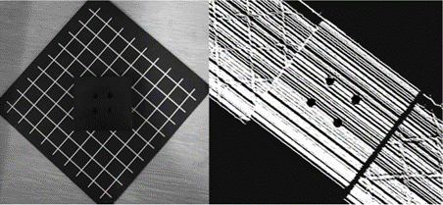
？
%
实验数据验证

Slide 24
100
%

Slide 25
感谢在座各位聆听
THANK YOU FOR WATCHING

